Slide 1

Національний парк
Йеллоустоун
Підготувала
учениця 11 - А класу
Джура Аліна

Slide 2
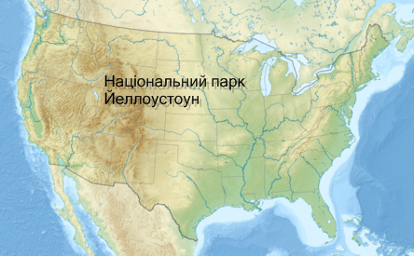


Slide 3
Історія Йеллоустоунського національного парку
Першим європейцем, який досліджував Йеллоустоун, був Джон Колтер. Будучи одним з учасників експедиції Льюїса і Кларка, що досліджувала північний захід США, Джон Колтер в 1807 році описав західні регіони Вайомінгу, в тому числі і Йеллоустоун. Колтер барвисто змалював побачені ним гейзери і гарячі джерела, але йому не повірили, вважаючи його розповіді небилицями і назвавши описані ним місця "пеклом Колтер".

Slide 4
Після закінчення громадянської війни на початку сімдесятих років XIX століття правлітння США фінансувало дослідження північно-західних регіонів країни. У 1871 році район Йеллоустоун вивчила експедиція під керівництвом американського геолога і натураліста Фердинанда Хейдена.

Slide 5
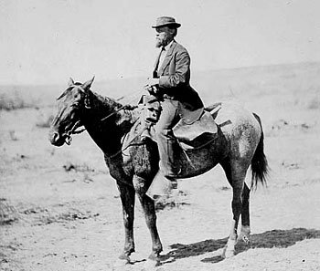
Фердинанд Хейден

Slide 6
Першим керівником Йеллоустоунського парку був призначений Натанієл Ленгфорд. Спочатку уряд не фінансував парк, навіть не платив зарплату директору. Ситуація змінилася на краще лише через кілька років.
Кількість відвідувачів парку різко збільшилася в 1880-х роках, коли туристи змогли приїжджати в район Йеллоустоун по новозбудованої Північної Тихоокеанської залізниці.

Slide 7
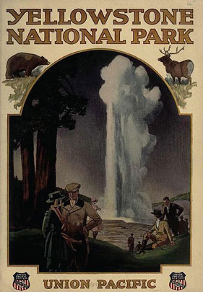
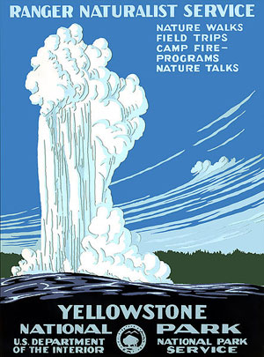
1921 рік
Реклама Йеллоустоунського національного парку
1938 рік

Slide 8
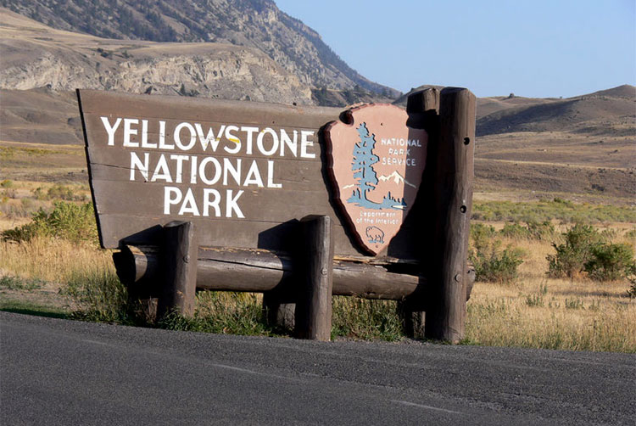
GO!

Slide 9
Більша частина парку розташована на Йеллоустоунському плато, оточеному хребтами Скелястих гір. На території парку знаходиться величезна (близько 55 на 72 кілометри) вулканічна кальдера, утворена катастрофічним виверженням близько
640 000 років тому. Ця кальдера відома як " Йеллоустонський супервулкан".

Slide 10
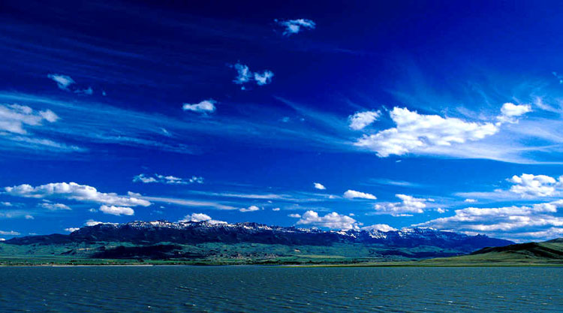
озеро Йеллоустоун

Slide 11
П'ять відсотків території Йеллоустоунського
парку зайнято річками та озерами. Площа найбільшого в парку Йеллоустоунського озера - близько 350 км², а його глибина перевищує 115 метрів. Це найбільше в США гірське озеро. У парку майже триста водоспадів, найбільший з них - Нижній водоспад Йеллоустоун (94 метра, майже в два рази вище знаменитого Ніагарського водоспаду). Річки парку прорізали два каньйони, глибина Гранд-Каньйону ("Великого каньйону") річки Йеллоустоун досягає 275 метрів.

Slide 12
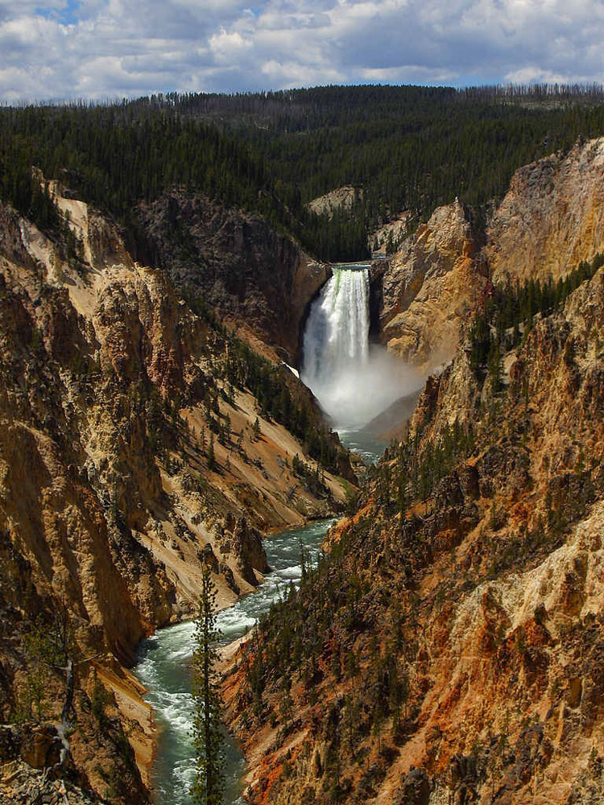
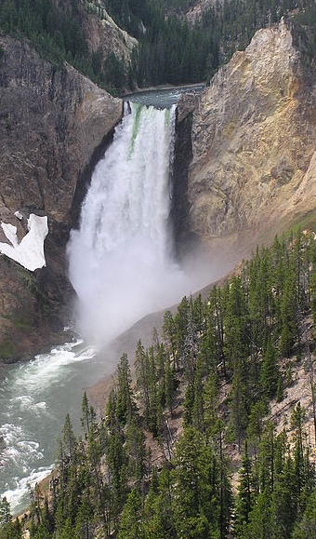
Гранд-Каньйон

Slide 13
Вулканічна активність в районі Йєллоустоун продовжується і в наші дні. Тут відбувається безліч слабких землетрусів, навіть утворюються нові вулканічні конуси. Всесвітню популярність Йеллоустоунському національному парку принесли саме численні гейзери, гарячі джерела і грязьові вулкани.

Slide 14
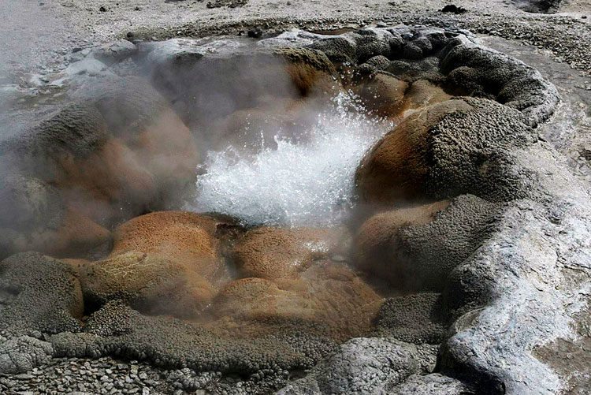
Гарячі джерела Йеллоустоуна

Slide 15
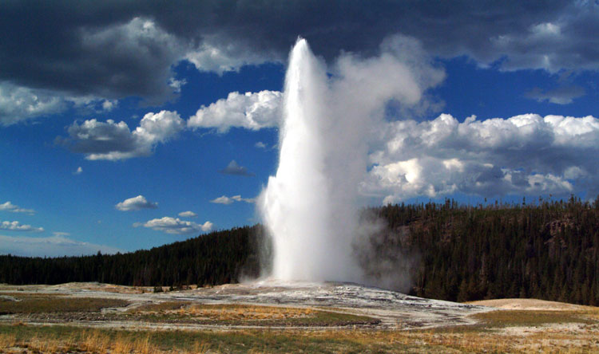
Гейзер "Старий служака"

Slide 16
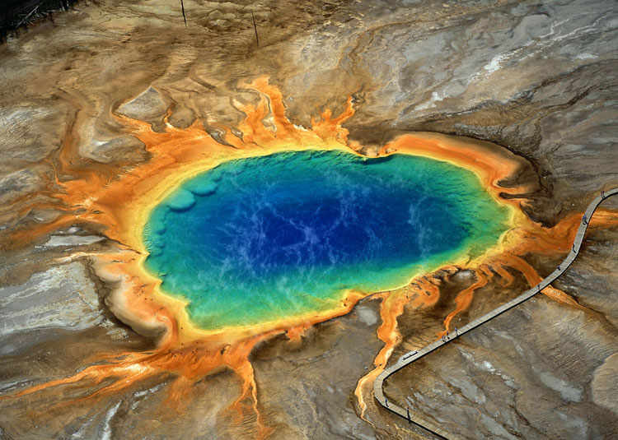
"Велике різнокольорове гаряче джерело"

Slide 17
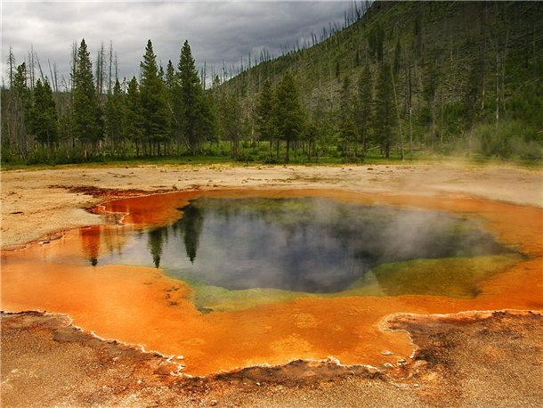
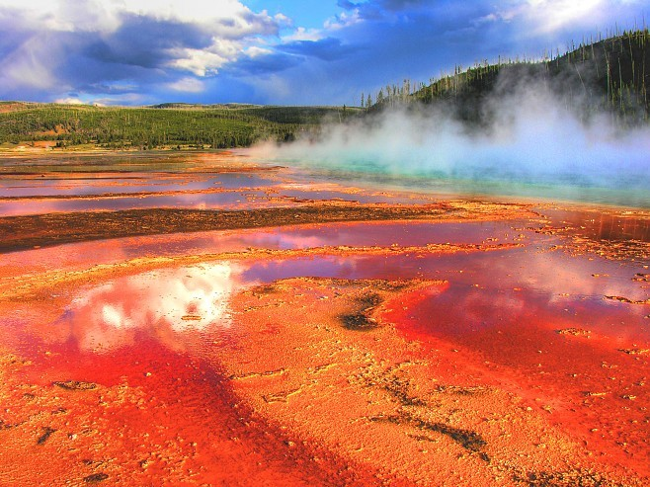

Slide 18
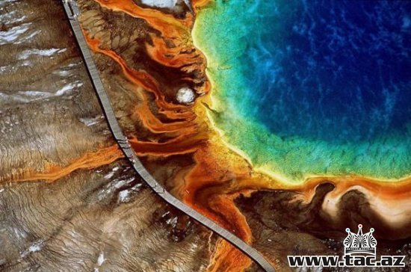
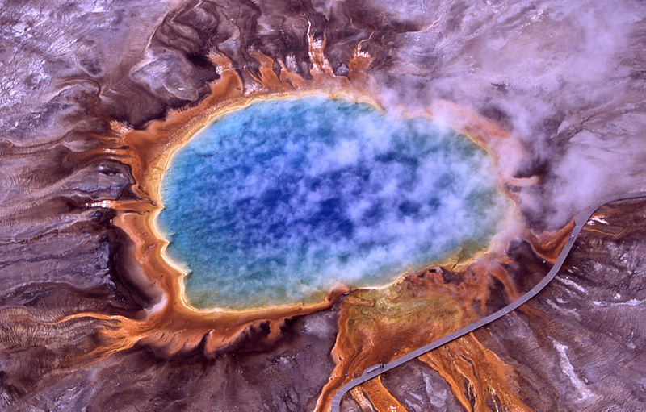
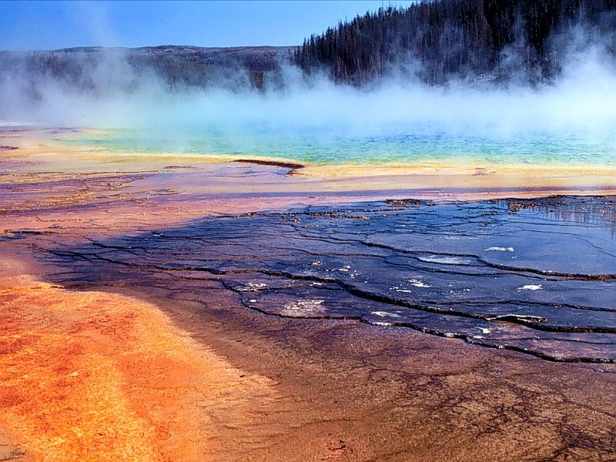

Slide 19
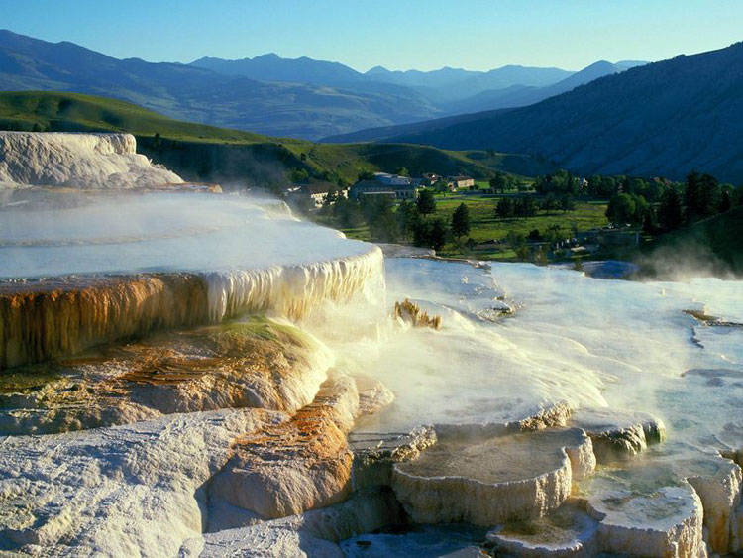
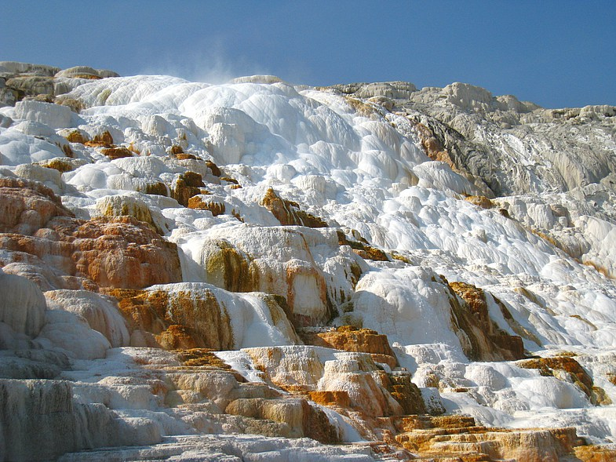
Мамонтові гарячі джерела в
Національному парку
Йеллоустоун.
Відкладення мінералів, винесених на поверхню водами численних джерел, утворюють дуже красиві і незвичайні тераси. Різноманітні відтінки терасам надають водорості , що живуть в теплих водах.

Slide 20
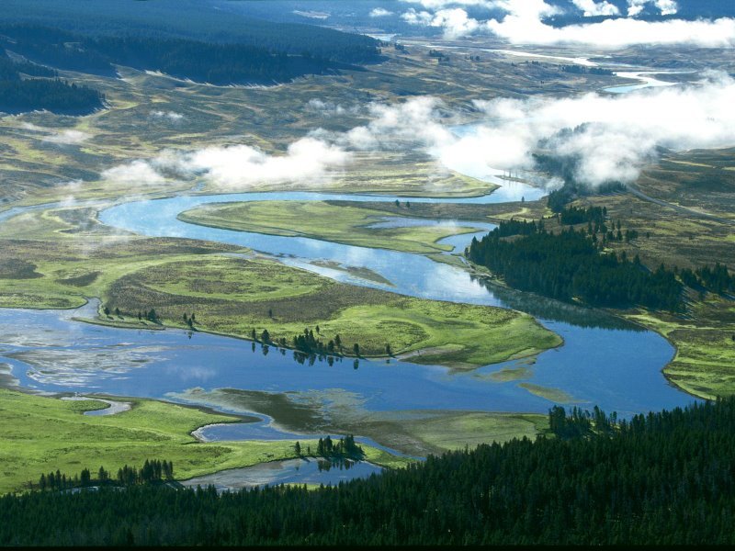
Флора і фауна
Йеллоустоунський національний парк - одна з небагатьох великих територій в США та й у світі, де збереглася неушкоджена діяльністю людини природа.

Slide 21
У лісах (переважно хвойних) і на гірських луках Йеллоустоуна можна зустріти майже дві тисячі видів рослин, у тому числі і екзотичних.
Дуже серйозну небезпеку для Йеллоустоунського парку представляють періодично виникаючі лісові пожежі, в 1988 році від вогню постраждала майже третина території парку.

Slide 22
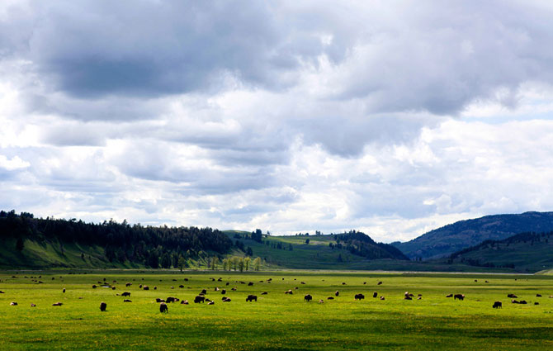
Стадо бізонів Національного парку Йеллоустон є найстарішим і найбільшим в США.

Slide 23
Тваринний світ Йеллоустоунсього національного парку вважається найбагатшим на території континентальних штатів США. Тут живуть ведмеді-грізлі, вовки, рисі, пуми, койоти, росомахи, бізони, лосі, олені-вапіті, білохвості (віргінські) і чорнохвостий олень, вилороги, антилопи, снігові барани і багато інших ссавців.

Slide 24
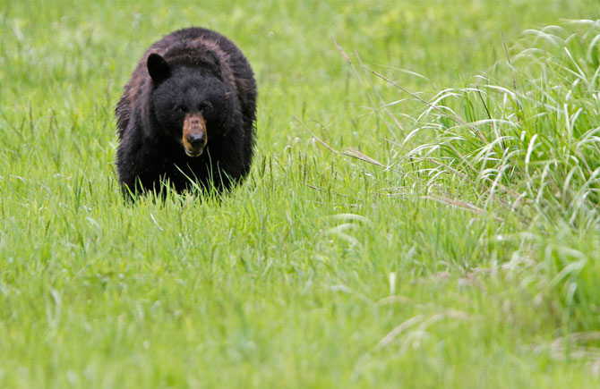

Slide 25
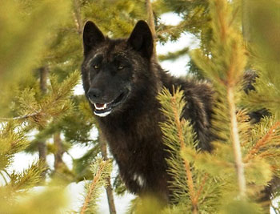

Slide 26
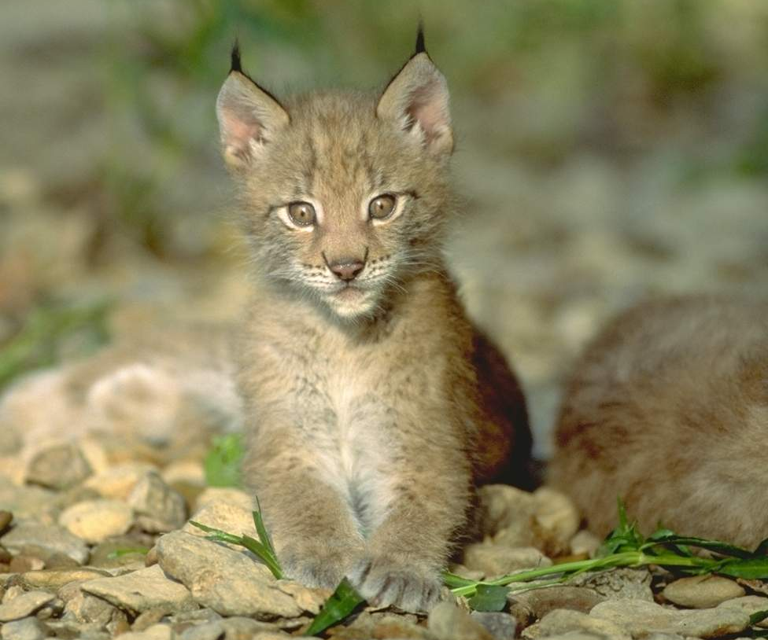

Slide 27
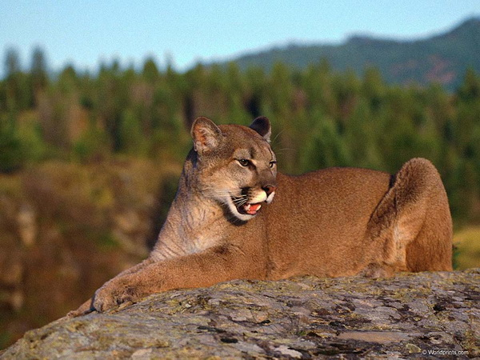

Slide 28
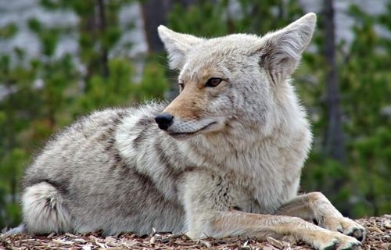

Slide 29
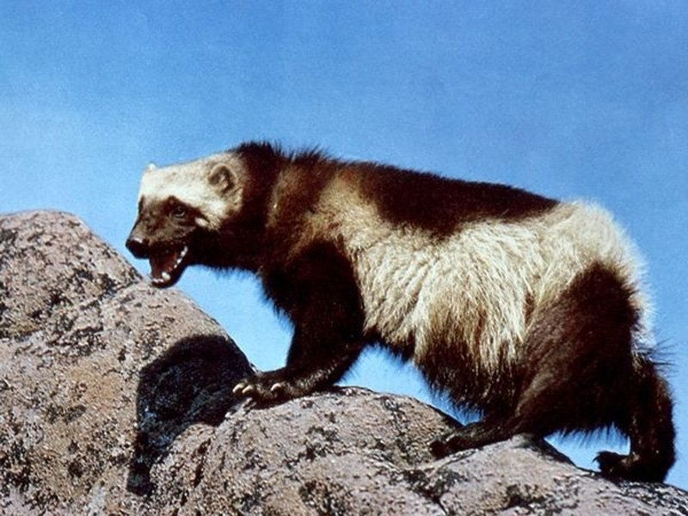

Slide 30
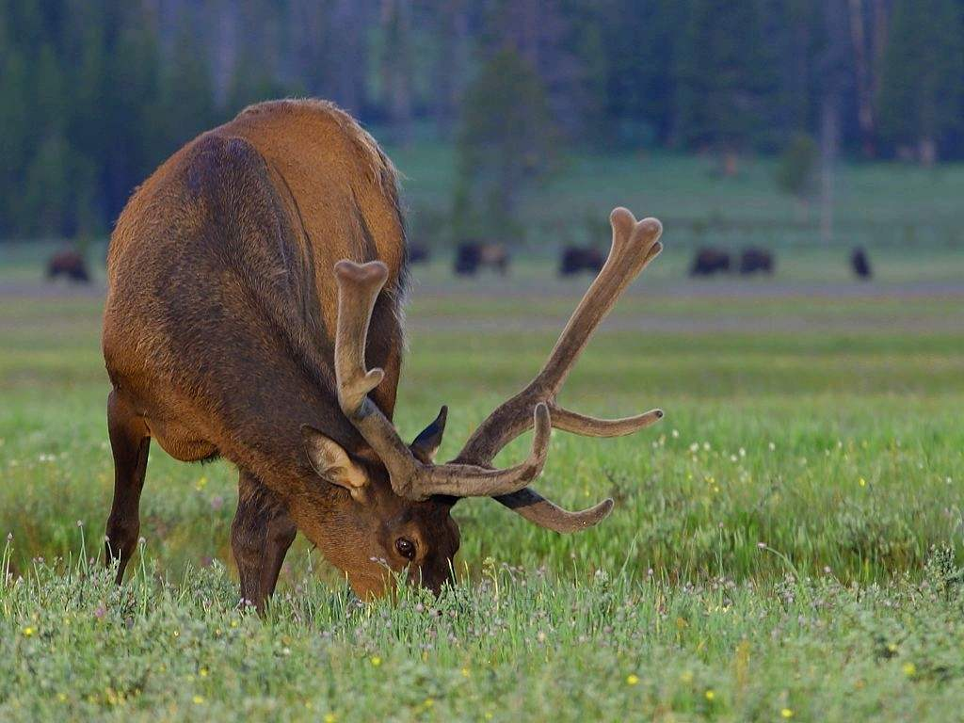

Slide 31
Кінець!

